Slide 1

6～10的认识和加减法
6和7的认识

Slide 2
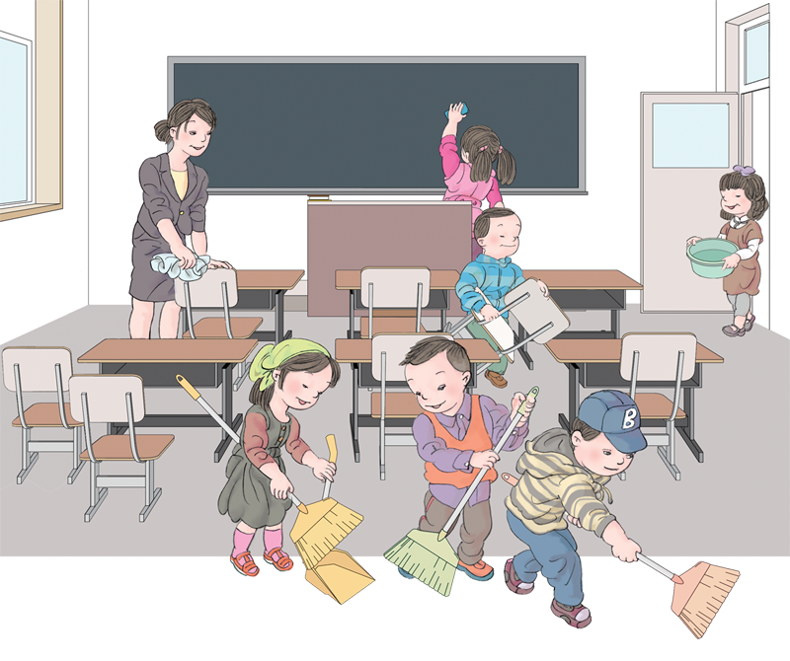



一、复习旧知
你看到了什么?
有多少个?

Slide 3





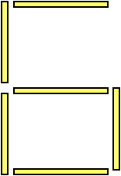
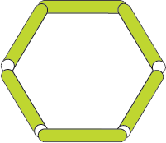
二、探究新知
数一数，图中还
有数量是6的人和
事物吗？
数出6根小棒。
你的身边呢？
摆一摆。

Slide 4





二、探究新知

Slide 5
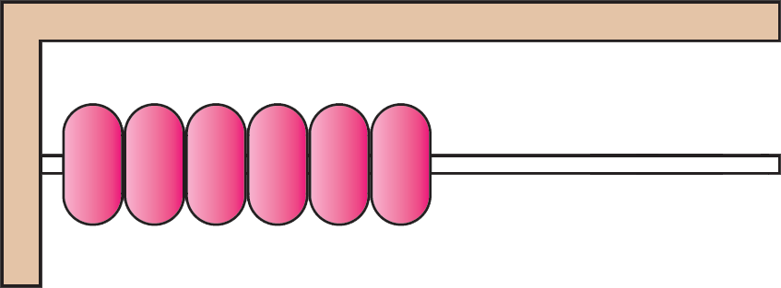

二、探究新知
有5个珠子，
6
添上1是（ ）。
有6个珠子，
添上1是（ ）。
7

Slide 6
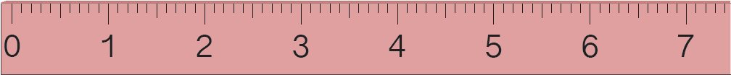
二、探究新知
( )
( )
5
6的前面是（ ）。
6的后面是（ ）。
7
7
6的相邻数是（ ）和（ ）。
5
看着尺子图，还
能想到什么?

Slide 7





二、探究新知
数一数，
比一比。
5 6
6 5
6 7
7 6
＜
＜
＞
＞

Slide 8
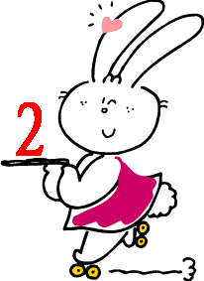
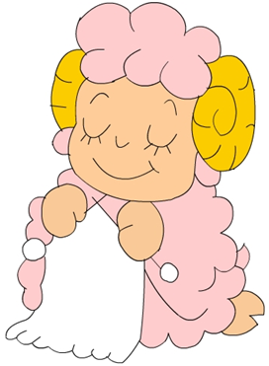
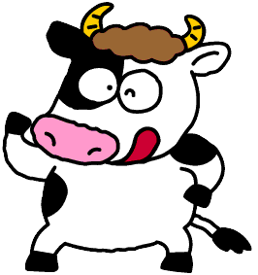
三、知识运用
1. 填一填。
6
3
2
7 5 4
2. 连一连。
5
6
7
我的岁数比
5大比7小。
我的岁数
比6小。
我的岁数
比6大。

Slide 9


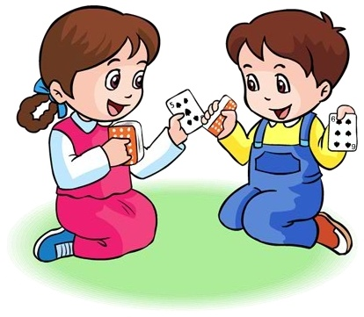

游戏：看谁找得快
请你找到比4大，比7小的
数字卡片，举起来。
请你找到比6小的数字
卡片，举起来。
6
咱们比一比。

Slide 10
四、布置作业
作业：第43页练习九，第1题、第2题。

